Slide 1

Smart Garden
Michael Froschauer Stefan Mitterlehner

Slide 2
Einleitung & Motivation
Zeitmangel bei Hobbygärtnern
Wunsch nach Herkunftstransparenz und Nachhaltigkeit
Minimierung von CO₂‑Fußabdruck durch lokale Produktion
Ziel: Automatisierte Pflege, volle Kontrolle & Transparenz

Slide 3
Projektübersicht
Smart‑Garden:
Sensorik: Temperatur, Luft‑ & Bodenfeuchte, Licht
Aktorik: Pumpen, Lüftungsmotoren, Ventile, LEDs
Regelbasiert: Nutzerdefinierte Automations‑Rules
Nutzen:
Echtzeit‑Daten im Web
Manuelle Eingriffe jederzeit möglich
Volle Regel‑Flexibilität

Slide 4
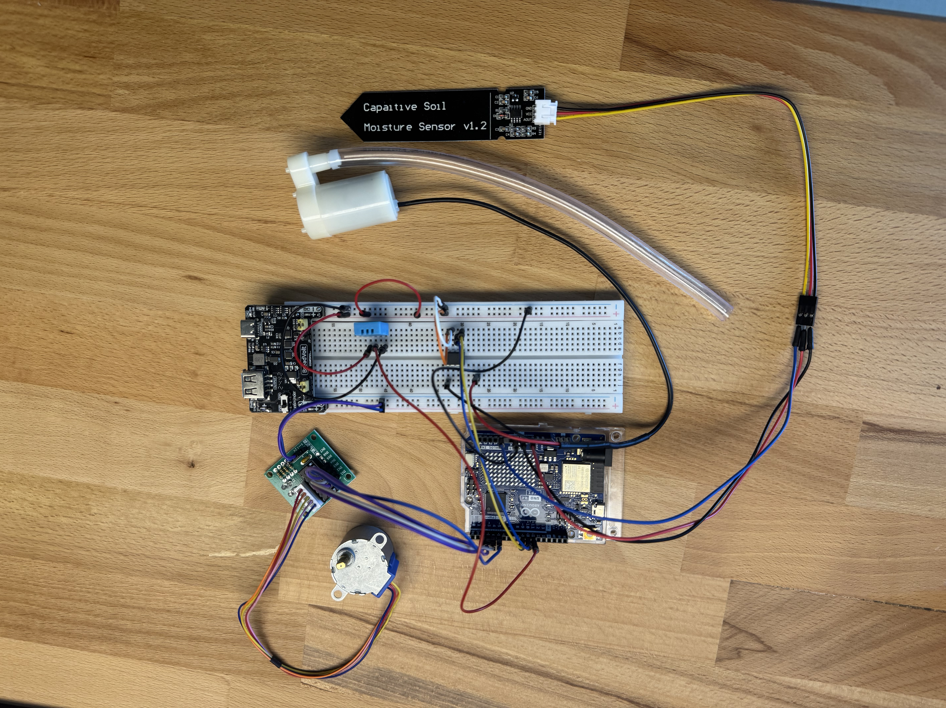
Hardware‑Setup
Mikrocontroller: Arduino Uno R4 WiFi (ESP32 optional)
Sensoren: DHT11, kapazitiver Bodenfeuchte‑Sensor, BH1750
Aktoren: Wasserpumpe, Schrittmotor für Belüftung
Netzwerk: WLAN, MQTT‑Broker (EMQX)
Strom: Power‑Batterie‑Modul, USB‑C Netzteil

Slide 5
IoT‑Kommunikationsfluss
Registrierung: MQTT-Publish auf register (JSON mit moduleKey, Topics)
Aktor‑Steuerung: Abonnieren auf actuators/<module>/set, Ausführung per Pin
Monitoring: Rückmeldung über Status-Topics

Slide 6
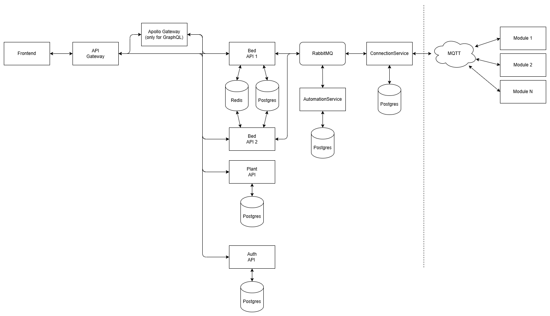
Architekturübersicht

Slide 7
Komponenten und Module
Backend
ConnectionService:
MQTT‑Gateway, Modul‑Registry, Alive‑Monitoring
AutomationService:
Regel‑Cache, AST‑Interpreter für Conditions, Zeit‑Policies
API‑Layer:
REST & GraphQL, JWT‑Auth, Redis‑Caching
SignalR‑Subscriptions
Frontend & UX
Modulverwaltung:
Übersicht & Zuweisung zu Beeten
Live‑Dashboard:
Sensordaten + Aktorstatus in Echtzeit
Manuelle Steuerung:
Direktbefehle für Pumpe, Motor usw.
Regeleditor:
Drag‑&‑Drop oder Formular‑Editor

Slide 8
Workflow
Initialisierung:
WIFI verbinden
Setup Sensoren und Aktuatoren
MQTT-Broker verbinden
Modul Registrierung
Reguläres Auslesen und Senden Sensor- und Aktuator-Daten
Warten auf Action-Nachrichten

Slide 9
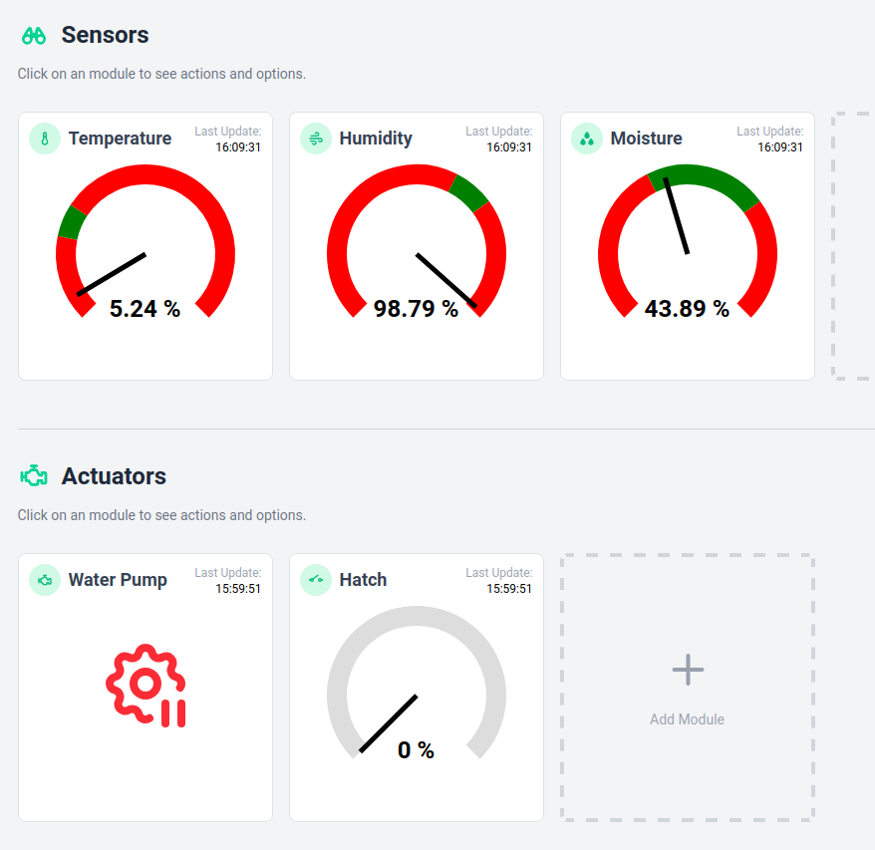
Update Modul-States
{
"messageType": "State",
"moduleKey": "sg-48ca435508f0",
"moduleType": "Temperature",
"min": 0,
"max": 50,
"unit": "°C",
"stateType": "Continuous",
"currentValue": 23.3
}
{
"messageType": "State",
"moduleKey": "sg-48ca435508f0",
"moduleType": "Pump",
"stateType": "Discrete",
"state": "Stopped"
}

Slide 10
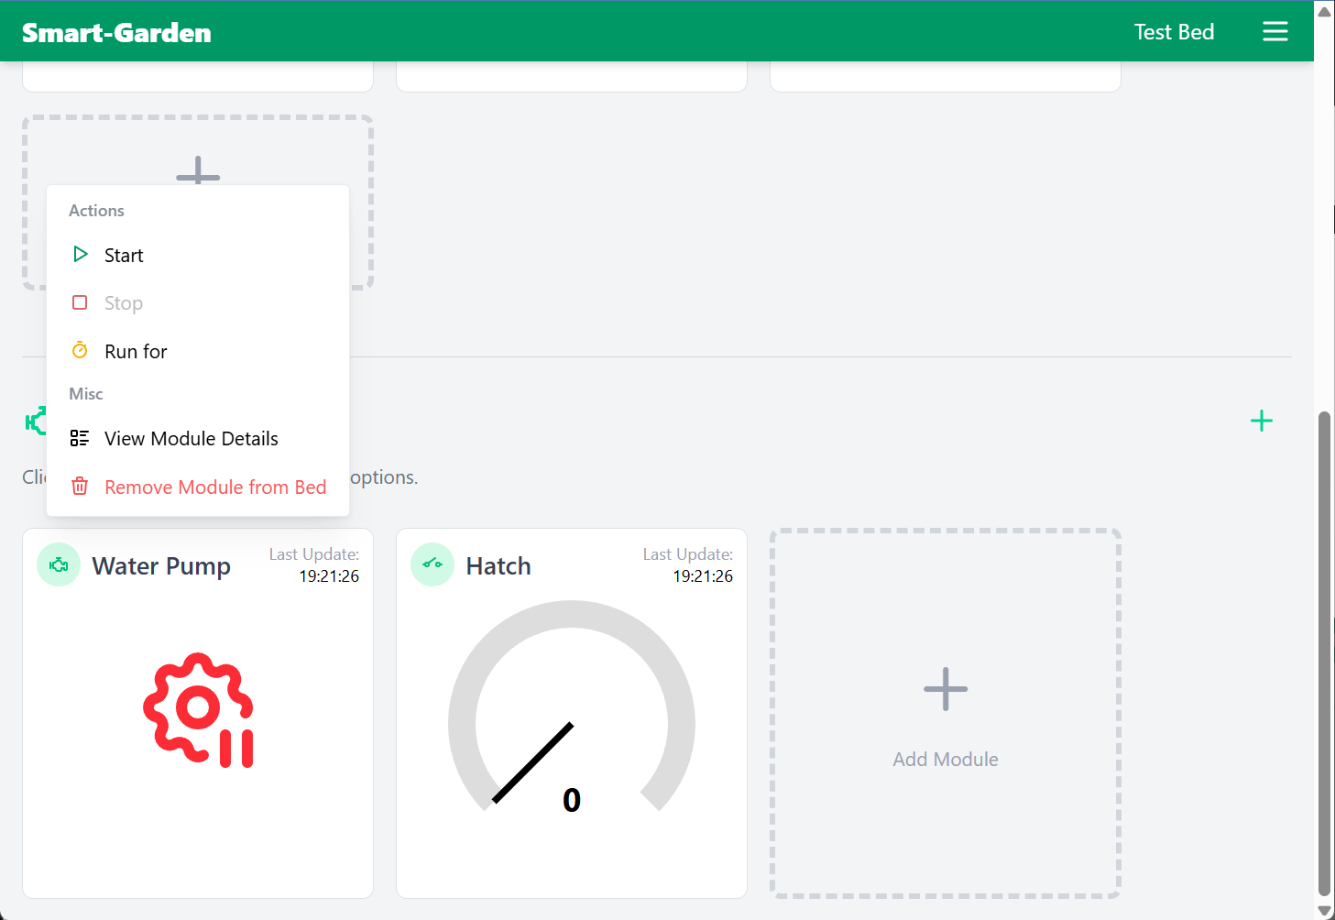
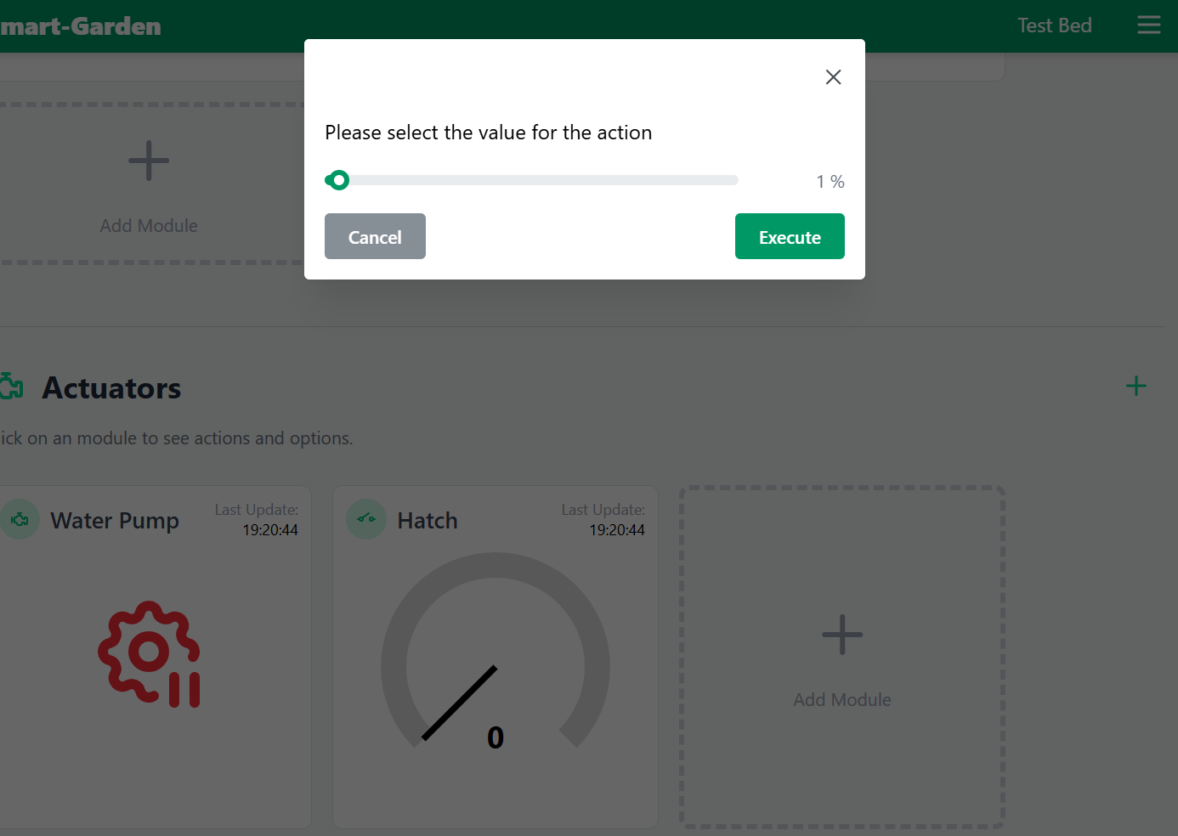
Actuator-Actions
{
"messageType": "Action",
"actionKey": "pump.run",
"moduleKey": "sg-48ca435508f0",
"moduleType": "Pump",
"actionType": "Value",
"value": 7
}

Slide 11
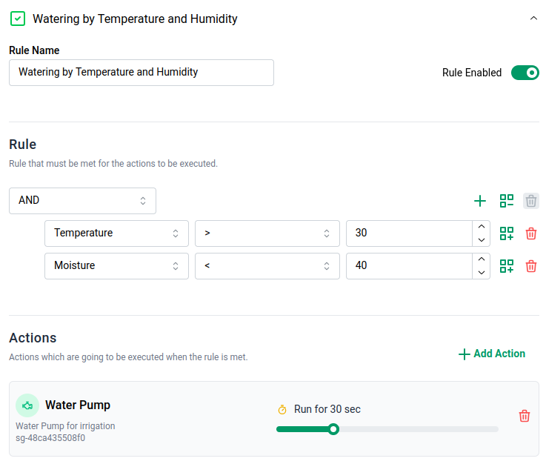
Automatisierungsregeln
„Wenn Temperatur > 30 °C UND Bodenfeuchte < 40 %, dann Pumpe_1 für 30 s einschalten.“

Slide 12

Live Demo

